Slide 1









Trường Tiểu học Nguyễn Bỉnh Khiêm
BÀI GIẢNG ĐIỆN TỬ TUẦN 3 THÁNG 9
KHỐI 1
Môn:Tiếng Việt
Bài 10: Ôn tập và kể chuyện
Năm học 2025 - 2026
Notes:
Đây là bìa của từng tiết

Slide 2

BÀI 10:
Ôn tập và kể chuyện
Đàn kiến ngoan ngoãn

Slide 3

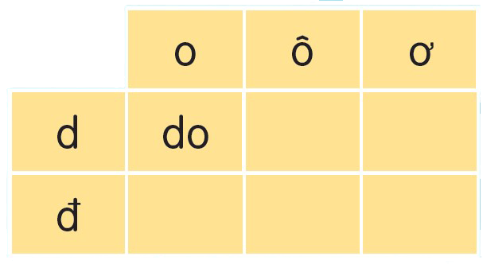
dô
dơ
đo
đô
đơ
E
Ê
A
B
C
Notes:
Click vào từng chữ thường để bật âm thanh đọc chữ đó
Chữ hoa không làm vì nặng, khó chạy slide

Slide 4









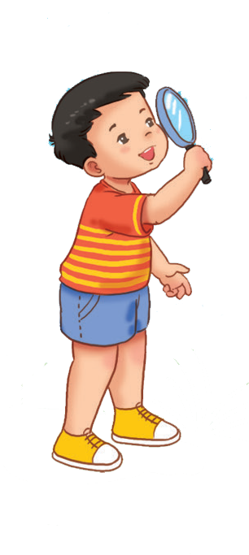




bó cỏ
cá cờ
đỡ bà
cờ đỏ
bờ đê
dỗ bé
đỗ đỏ
Notes:
Sau khi tách các ảnh riêng biệt mới chèn được file thu âm.

Slide 5
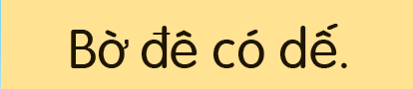
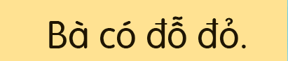

Slide 6

đỗ đỏ

Slide 7



CỦNG CỐ BÀI HỌC
Notes:
Bài giảng thiết kế bởi: Hương Thảo - tranthao121006@gmail.com

